Slide 1
演算法分析 作業三 DBScan
1102308106
何建毅

Slide 2
環境
Intel Core i7 3.40GHz
4GB
Java
Eclipse

Slide 3
流程
輸入參數
儲存像素
讀取圖片
轉換RGB
範圍內搜尋Min
分配顏色
輸出圖片

Slide 4
參數
半徑
點跟點之間距離須在半徑內。
色差
兩點間R、G、B做距離運算。
MinPoints
在半徑內符合色差條件之點數。

Slide 5
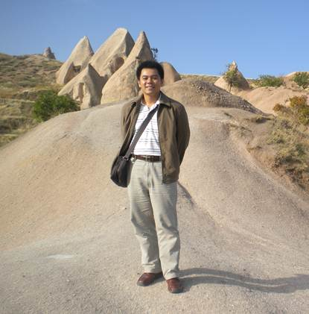
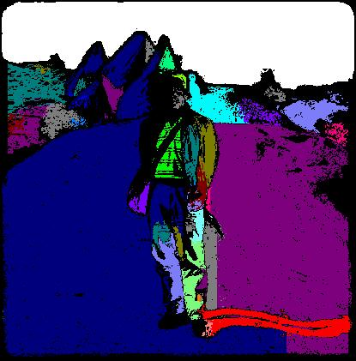
實驗-正常參數

Slide 6
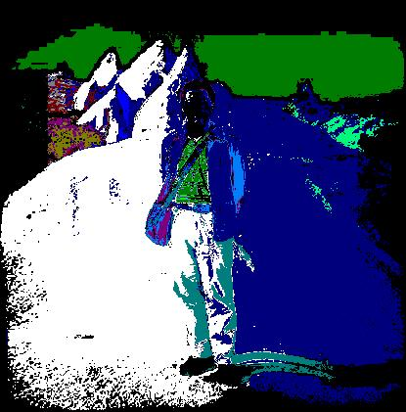
實驗-半徑過高

Slide 7
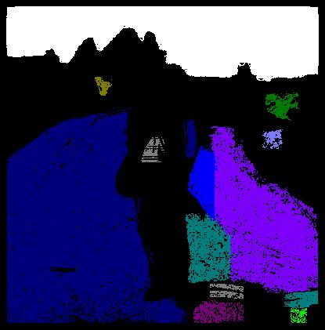
實驗-MinPoints過高

Slide 8

實驗-色差過高

Slide 9
實驗結論
參數設定 | 著色數量 | 結果
半徑過高、MinPoints過低 | 20 | 門檻過低，容易同化
半徑過低、MinPoints過高 | 19 | 門檻過高，不易辨識
色差過高 | 12 | 容易同化
色差過低 | 72 | 色塊過多

Slide 10
感謝聆聽

